Slide 1
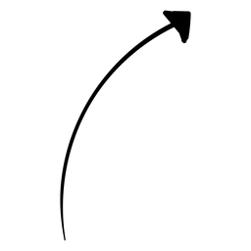
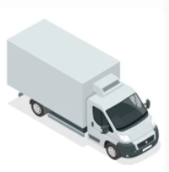
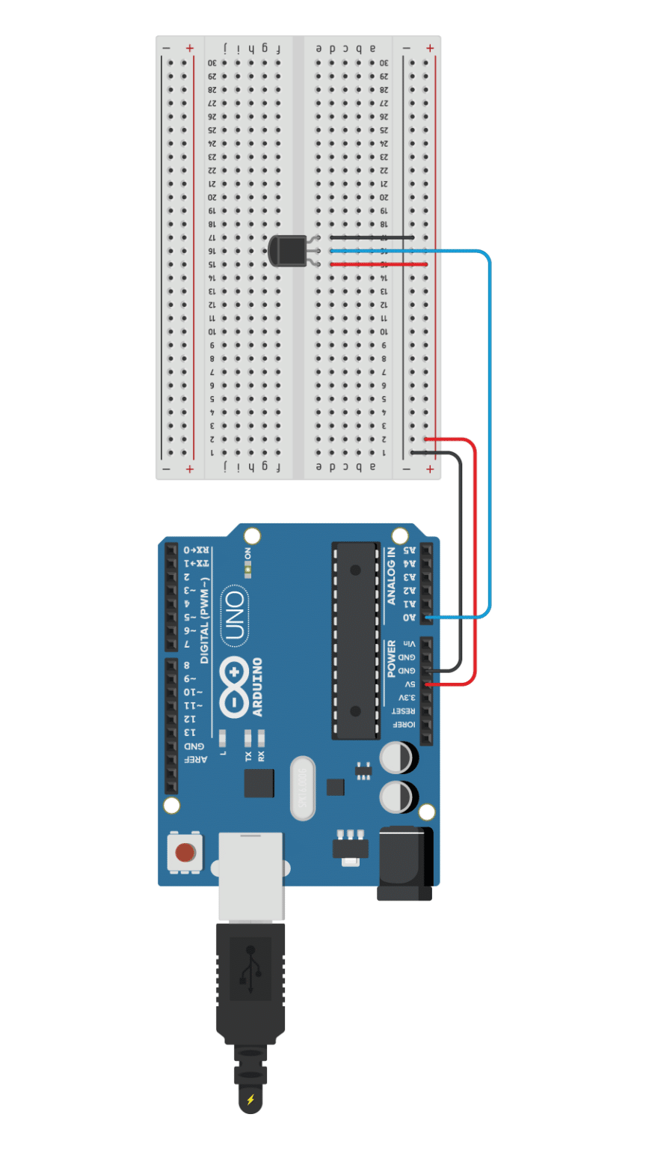
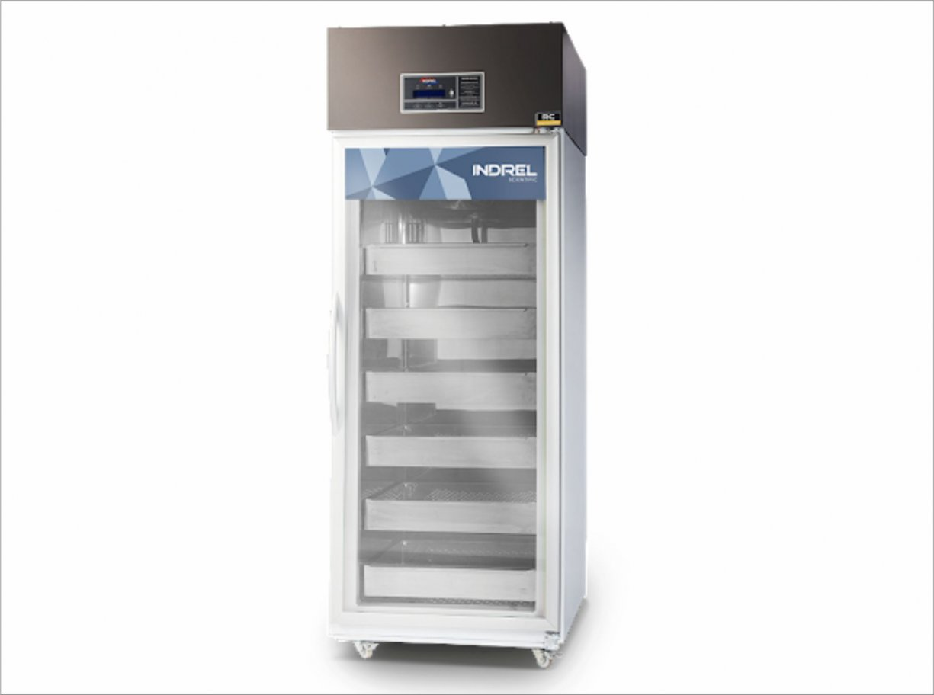


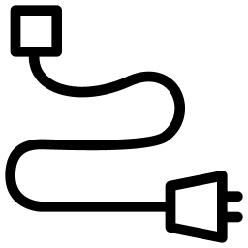







𝒟𝒾𝒶𝑔𝓇𝒶𝓂𝒶 𝒹𝑒 𝒮𝑜𝓁𝓊ç𝒶𝑜
O Arduíno com o sensor LM35 que estão acoplados em uma geladeira com temperatura de -8 a -2 graus Fazem uma leitura de dados que passam para nosso sistema, através desses dados obtidos conseguimos fazer o monitoramento
O Sistema em Nuvem
Possui as Seguintes
Aplicações Html ,CSS ,
Javascript , Node e MySql
Para Armazenamento e
Aplicação Via Website
O Usuário acessa nossos Serviços Através de uma aplicação web com requisito mínimo de 5mb
Para Usufruir do Nosso sistema
Utilizamos O Lenovo Idepad
Com Processador Intel-core I3
Windows 10 com Armazenamento
256 GB Com Conexão via WI-fi
Para Fazer a Aplicação Web

